Slide 1
学籍学历信息管理工作指南
中国高等教育学生信息网 http://www.chsi.com.cn
学籍学历信息管理平台 https://xjxl2.chsi.com.cn
主办单位：教育部高校学生司
承办单位：全国高等学校学生信息咨询与就业指导中心

Slide 2
工作定位
介于招生、就业工作之间
规范高校办学行为、加强高校学生管理
维护高等教育的公平、公正
保护学生的合法权益
政策性强、专业性强
管理与服务并重

Slide 3
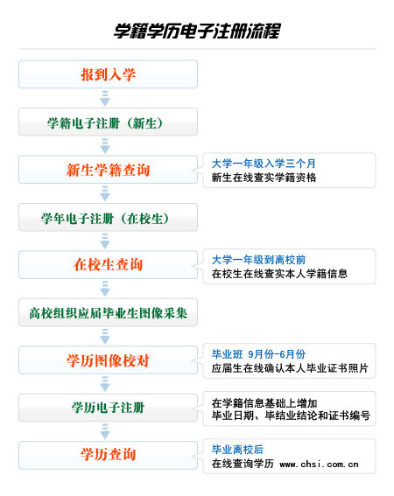
工作流程

Slide 4
平台账号_申请数字证书
登录平台
必须持有数字证书
Notes:
解释几个问题：
1、数字证书的必要性
2、收费问题：我们没有额外增加学校的负担，只是在国富安的报价基础上增加了必须支出的税收部分。
3、邮寄问题：后期补办、重新申请的，都不再经过省里中转，直接寄给学校，因此在汇款时应包括邮寄费。
4、妥善保管：已经有学校丢失了数字证书。

Slide 5
平台账号_使用数字证书
安装、配置数字证书驱动
安装CA数字根证书（注意：先删掉原有证书）
彻底关闭IE浏览器
插入钥匙盘、打开IE、进入平台登录界面
自动识别钥匙盘，选择证书、输入PIN密码
自动绑定用户名，输入平台密码
Notes:
解释几个问题：
1、数字证书的必要性
2、收费问题：我们没有额外增加学校的负担，只是在国富安的报价基础上增加了必须支出的税收部分。
3、邮寄问题：后期补办、重新申请的，都不再经过省里中转，直接寄给学校，因此在汇款时应包括邮寄费。
4、妥善保管：已经有学校丢失了数字证书。

Slide 6
平台账号_常见问题
新用户如何申请账号：申请数字证书。
新用户如何登录：找回密码→接收短信验证码，按照平台提示自行设置密码→登录→实名注册→开始使用。
岗位换人怎么办：
持原有数字证书登录后，修改实名注册信息及手机号。
给自己单独申请一个数字证书（推荐方案） 。
Notes:
解释几个问题：
1、数字证书的必要性
2、收费问题：我们没有额外增加学校的负担，只是在国富安的报价基础上增加了必须支出的税收部分。
3、邮寄问题：后期补办、重新申请的，都不再经过省里中转，直接寄给学校，因此在汇款时应包括邮寄费。
4、妥善保管：已经有学校丢失了数字证书。

Slide 7
平台功能模块
 | 模块名称 | 功能概述
业务 | 录取数据 | 查看、统计、下载新生录取数据、照片
 | 学籍注册 | 标注新生报到入学情况，实施新生学籍电子注册
 | 在校生 | 管理、维护学生在校期间的信息变化、学籍变动
 | 图像校对 | 管理、维护预计毕业生照片
 | 学历注册 | 管理、维护毕业生学历电子注册信息
 | 学生票 | 标注学生乘车区间信息
辅助 | 账号管理 | 管理账号、授权
 | 公文收发 | 可追踪接收、阅读情况的内部邮件系统
 | 工作论坛 | 工作交流、意见建议
 | 资料库 | 操作指南、数据字典、工具软件
 | 个人信息 | 实名注册信息、修改密码、登录日志、操作日志

Slide 8
主要功能
录取数据下载
新生学籍注册
在校生学年注册
预计毕业生数据预审
毕业生学历注册
新生学籍清查（前置学历资格复查）
在校生学籍数据修改
毕业生学历数据勘误
毕业生照片补报更改

Slide 9
录取数据_数据来源1
各省、自治区、直辖市高等学校招生委员会办公室（以下称省级招办）按照国家有关招生规定和核准并公布的年度招生计划对高等学校拟录取的考生予以核准备案并办理录取手续，每年9月1日之前将各高等学校在本地的招生录取数据信息报教育部。教育部对所报录取数据信息汇总审核后通过中国高等教育学生信息网分发至省级教育行政部门，供高等学校核对。
——《普通高等学校新生学籍电子注册暂行办法》教学[2007]3号

Slide 10
录取数据_数据来源2
高等学校举办普通专科生升入本科、五年一贯制、三二分段制、第二学士学位、港澳台侨、来华留学等各种办学形式的高等教育，必须严格按照国家相关规定招生，由学校所在地省级教育行政部门审核录取信息，于9月30日之前将审核结果反馈所在学校，并报教育部备案。
——《普通高等学校新生学籍电子注册暂行办法》教学[2007]3号

Slide 11
录取数据_补报修改
高等学校核对录取信息有误或网上没有录取信息的学生，应当及时与学生生源地省级招办复核。省级招办对高等学校要求复核的录取信息应当认真负责地办理，对确属工作原因漏报及需要更正的信息须及时补报教育部，并将复核结果及时反馈学校。
——《普通高等学校新生学籍电子注册暂行办法》教学[2007]3号
省级招办可在招生数据报送系统中补报、修改当年数据。

Slide 12
录取数据_特殊类别
本硕连读、本博连读：由研究生培养单位自行报送，平台确认其本科学制后，即时生效，纳入录取数据。若因故查不到长学制本科录取数据，则需提交申请表，请省级管理部门核准。
普通专升本、五年一贯制、三二分段制、港澳台侨：由省级管理部门在线报送，平台校验通过后，即时生效，纳入录取数据。
第二学士学位：从2008年开始由省招办统一报送。
来华留学生：由承担“国际学生”培养任务的高校，在来华留学生信息管理平台（独立平台）中自行注册。

Slide 13
录取数据_数据下载
下载：可下载指定年份的所有录取数据。
增量下载：可下载指定时间点以来新增/变更过的录取数据。
资格待查名单下载：成人专升本专用功能
可据此提醒学生来校报到时提供相关证明（前置学历证书等）
可掌握历年来资格初审通过率

Slide 14
学籍注册_政策文件摘要
高等学校新生学籍电子注册是完善高等教育学历证书电子注册制度的一项重要工作，是加强高等学校招生行为监督，保障高等教育改革健康发展的需要。学籍电子注册与学历电子注册相衔接，经过学籍电子注册的学生获得的毕业证书才能进行学历证书电子注册。
——《普通高等学校新生学籍电子注册暂行办法》教学[2007]3号

Slide 15
学籍注册_工作要求
责任主体：高校学籍学历管理部门。
工作时段：由省级管理部门在部级设定范围内设置。省里可为学校单开。
严查资格：严格查实学生身份，杜绝冒名顶替等舞弊行为。
以在平台上下载的录取数据为准，原则上不得进行信息变更。
年年清 ：补注往年学籍需省级审核（申请表）。

Slide 16
学籍注册_4种状态
学籍注册状态 | 处理方式
报到入学 | 上传DBF
放弃入学资格 | 上传DBF或注册状态管理
保留入学资格 | 上传DBF或注册状态管理
取消入学资格 | 上传DBF或注册状态管理
目标：确保在平台中真实反映当年新生的报到情况。
说明：每个学生的初始状态都是“待报到”
“待报到”人数为0标志学籍电子注册工作完成。

Slide 17
学籍注册_工作流程
在本校系统中标注新生报到情况
线下操作
转换成平台要求的格式、结构
上传报到入学的学生名单
解决问题
校验通过？
No
在线操作
Yes
标注放弃/保留/取消入学资格的学生
关注工作进度（实时刷新）

Slide 18
学籍注册_标准表结构
序号 | 字段名 | 长度 | 字段含义 | 必填 | 说明
1 | KSH | C(18) | 考生号 | √ | 与录取数据保持一致
2 | XH | C(15) | 学号 | √ | 据实填写
3 | XM | C(40) | 姓名 | √ | 与录取数据保持一致
4 | XB | C(2) | 性别 | √ | 与录取数据保持一致
5 | CSRQ | C(8) | 出生日期 | √ | 与录取数据保持一致
6 | SFZH | C(18) | 身份证号 | √ | 与录取数据保持一致
7 | ZZMM | C(16) | 政治面貌 | √ | 与录取数据保持一致
8 | MZ | C(24) | 民族 | √ | 与录取数据保持一致
9 | ZYDM | C(6) | 专业代码 | √ | 与录取数据保持一致
10 | ZYMC | C(50) | 专业名称 | √ | 与录取数据保持一致
11 | FY | C(24) | 分院(校) |  | 据实填写
12 | XSH | C(24) | 系 |  | 据实填写
13 | BH | C(24) | 班号 |  | 据实填写
14 | CC | C(12) | 层次 | √ | 与录取数据保持一致
15 | XXXS | C(10) | 学习形式 | √ | 与录取数据保持一致
16 | XZ | C(3) | 学制 | √ | 与录取数据保持一致
17 | RXRQ | C(8) | 入学日期 | √ | 新生的实际报到入学日期，如”20100901”
18 | YJBYRQ | C(8) | 预计毕业日期 | √ | 预计该生毕业离校的日期，如”20140701”

Slide 19
学籍注册_标准表结构补充说明
学号：从2013年秋季新生学籍注册开始，学号必填。
专业：新生学籍注册环节专业必须以录取数据为准。
预计毕业日期：
学历类别 | 维护方式 | 是否影响学历注册
研究生、普通本专科 | 据实、动态维护 | 与实际毕业日期 年月一致
成人、网络、开放教育 | 用入学日期和学制估算 | 不影响
详见 资料库“专题解读-预计毕业生名单精准化管理”

Slide 20
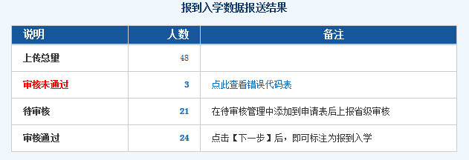
学籍注册_数据报送
点人数所在列的统计数字即可下载审核未通过的名单。
打开DBF查看JYJG（校验结果），平台详细给出了存在的问题。

Slide 21
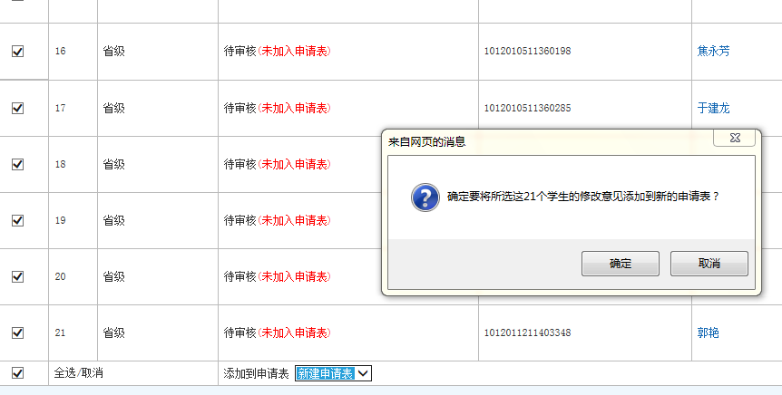
学籍注册_待审核管理
可以添加到新表，也可以添加到一个已有的申请表

Slide 22
学籍注册_申请表管理
上报：确认申请表内容后，在线报给省里。
打印：在线上报之后，平台生成PDF格式的标准表格，供打印。
撤回：在线上报之后，省级审核之前，可以撤回。

Slide 23
学籍注册_预科生管理
两步走：入学当年预科资格核对，次年预科转正（部分预科两年）。
预科资格核对：状态选择“待转正”。
预科转正：明确转入层次、专业等信息后，注册学籍。
申请表：预科阶段超过两年的，需填申请表，报省级审核。
名单下载：可统计历年预科报到转正情况，下载相关名单。

Slide 24
学籍注册_注意事项
高校自主：在工作时段内，高校可自行注册新生，自行管理注册状态，且不受录取年份限制。
申请表：往年录取的学生，若调整注册状态之后，在校生规模发生变化，则此次调整需填报申请表，递交省级审核。
据实标注：一个也不能少，一个也不能多。
特别提醒：分院（分校区）的学籍注册工作仍由校本部落实，各校内部应配合好，以防漏注册。

Slide 25
学籍注册_常见问题
录取数据错误：联系招生部门修正。
新生学籍信息与录取数据不一致：严格以录取数据为准。进入在校生之后，再据实修改。
漏注册但工作时段已过：向省里申请为本校单独设置工作时段。
（成人专升本）入学日期填错，导致专科资格待查：在注册状态管理中标注为放弃入学资格，然后重新注册学籍。

Slide 26
学籍查询
责任主体：学生本人
查询目的：查验高校的工作成效、查实自己的学籍信息
查询时段：学籍注册成功 至 次年9月30日
查询方式：
新生查询（不需要注册，只能看到个别数据项）
学信档案（免费，实名注册，可以看到完整学籍信息）
查询进度：学籍注册→新生自查进度

Slide 27
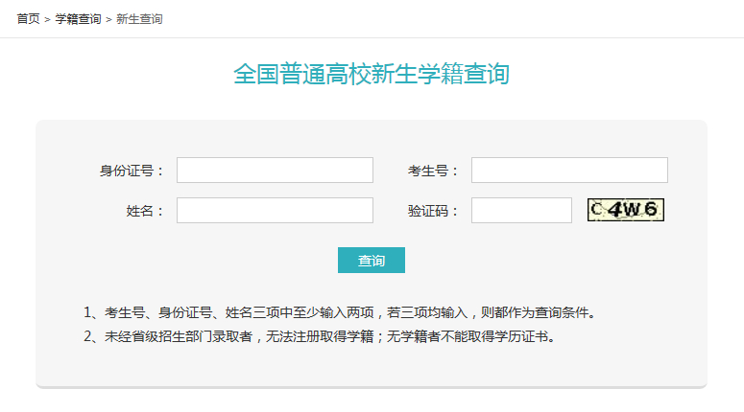
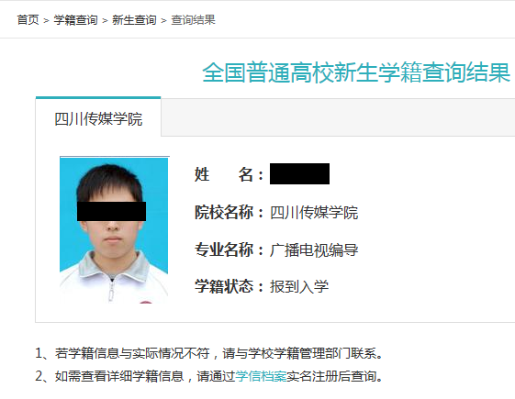
学籍查询_新生学籍查询
特别提醒：新生查询入口，未经实名注册，不更新学生查询进度。

Slide 28
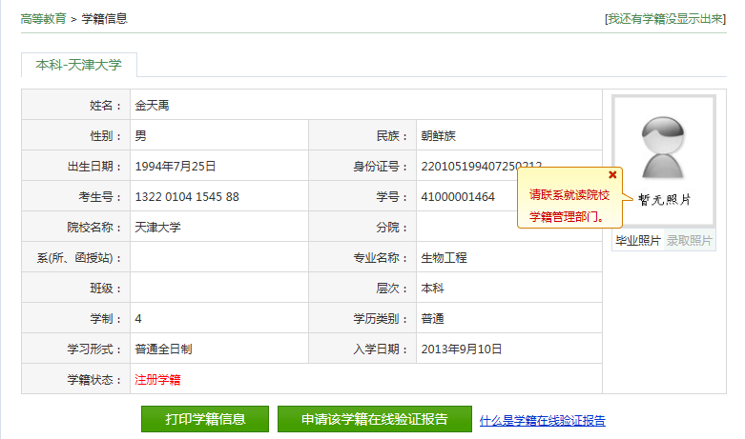
学籍查询_学信档案
学信档案：学生实名注册，查实本人完整学籍信息，更新查询进度。

Slide 29
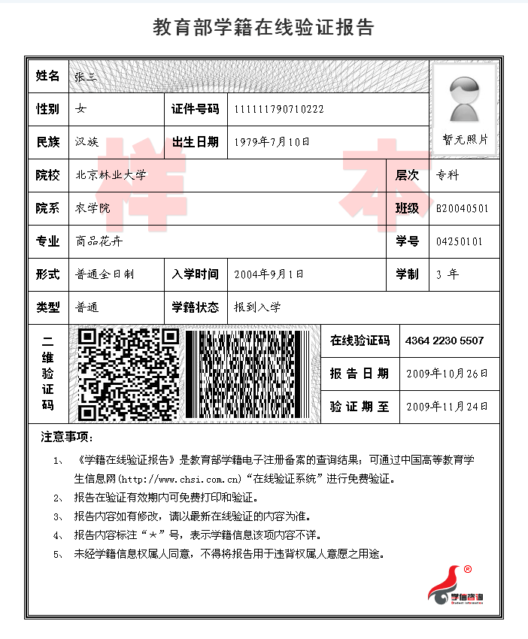
学籍查询_学籍在线验证报告

Slide 30
学年注册
责任主体：高校学籍学历管理部门
认定在校学生新学年的学习资格
实现学生在校期间全过程的规范化、信息化管理
建立完整的高校学生信息库
促进宏观管理决策
为毕业生就业服务

Slide 31
学年注册_注册范围
全体普通高校在校生（专本硕博）。
一年级新生也要注册，即将毕业的学生也要注册。
一年级新生完成学籍注册时，学年注册自动同步完成。具体表现为：学籍状态直接变成“注册学籍”。

Slide 32
学年注册_工作时段
A区：上一次学年注册标注完毕，状态是“注册学籍”。
B区：自动切换成“待注册”，需要重新标注。
C区：仍然没有标注的，不再视为在校生。

Slide 33
学年注册_3种状态
学年注册状态 | 处理方式
注册学籍 | 上传DBF或注册状态管理
保留学籍 | 上传DBF或注册状态管理
暂缓注册 | 上传DBF或注册状态管理
目标：在平台中真实反映当前所有学生的学籍状况。
说明：每年8月1号会初始化成“待注册”。
“待注册”人数为0标志着学年电子注册工作完成。

Slide 34
学年注册_工作流程
在本校系统中确认学生在校情况
线下操作
转换成平台要求的格式、结构
下载暂缓注册、保留学籍名单备用
上传实际在校的学生名单，注册学籍
解决问题
校验通过？
No
在线操作
Yes
复查待注册的学生
复查暂缓注册、保留学籍的学生
关注工作进度（实时刷新）

Slide 35
学年注册_常见问题
保留学籍如何变成注册学籍：复学。
已转出但数据还在本校：在线提交转学并督促各单位及时在线审批。
已转入但数据仍在外校：督促对方如上操作。
已转硕且本科未发学历：学籍注销→把本科学籍标注为“已转段”。
已毕业但数据还是在校生：切实做好学历即时注册工作。

Slide 36
预计毕业生
功能定位
便于各级管理部门掌握即将毕业的学生名单
便于高校预审学历注册数据
便于高校比对本机管理软件中的数据和平台数据的一致性
数据范围
学籍状态：注册学籍或报到入学。
预计毕业年份：根据预计毕业日期判断是否当年毕业生。
特别说明
研究生及普通本专科学历注册必须在预计毕业生名单范围内。
成人及网络教育预计毕业生名单仅供参考，不影响学历注册。

Slide 37
预计毕业生_本机数据预审
校验本机数据的规范性
确认预计毕业生的学籍资格
确认预计毕业生照片链接情况
确认本机数据与平台数据的一致性
对于不一致的数据，可以直接作为修改意见提交，以本机数据覆盖平台数据（审核规则与在校生数据修改一致）

Slide 38
预计毕业生_预审反馈数据处理
没有这个考生号：
考生号应该以平台中提供的为准；
没有录取数据的，由学校联系生源省招办录取数据；
录取在别的学校的，由学校联系生源省招办修改录取数据；
有录取无学籍的，及时补注册学籍。
学生实际在籍，但平台上不是在校生：
待报到、放弃、取消、保留入学资格：补注册学籍；
退学、取消学籍、死亡：申请恢复学籍，省级核准；
开除学籍：学校自行删除处分记录即可。
学籍不在本校：按照平台操作流程，协调对方院校，在线标注转学。
层次不符：提交层次变更申请，省级核准。

Slide 39
学历注册_政策文件摘要
实施高等学历教育的高等学校或其它教育机构（经批准承担培养研究生任务的科学研究机构，以下同）按国家招生规定录取的学生，参加高等教育自学考试和高等教育学历文凭考试的学生，所取得的学历证书予以注册。
毕（结）业证书电子注册制度于2001年开始建立并实施。从该年起颁发的毕（结）业证书未经注册的，国家不予承认。
——《高等教育学历证书电子注册管理暂行规定》教学[2001]4号

Slide 40
学历注册_政策文件摘要
为维护国家学历证书制度的严肃性，保护高等学校及其毕业生的权益，打击不法分子伪造、买卖学历证书行为，我部决定对实施学历教育的高等教育办学单位自 l991年至2000年所颁发的毕（结）业证书进行登记。经登记的学历证书由我部审核后进入全国高等教育学历证书电子档案数据库，供社会用人单位网上查询。
——《教育部关于对1991年至2000年颁发的高等教育学历证书进行登记的通知》教学函[2001]8号

Slide 41
学历注册_政策文件摘要
为进一步完善高等教育学历证书电子注册制度，提高工作效率，维护高校毕业生离校就业的合法权益，发挥学历证书电子注册的服务功能，从2010年起，普通高等教育学历证书实施在线即时电子注册，使普通高等教育毕业生在取得毕业证书后即可上网查询到学历证书的电子注册信息。
——《关于普通高等教育学历证书即时电子注册的通知》教学司[2010]8号

Slide 42
学历注册
责任主体：高校学籍学历管理部门。
工作目标：毕业生拿到毕业证书就能上网查到。
工作时段：由省级管理部门在部级设定范围内设置。省里可为学校单开。
工作要求：
提前注册：发证之前先注册，确保发证当天就能查到
严控资格：只有在校生才能即时在线注册
严控内容：学历=学籍+(证书编号、毕结业结论、毕业日期、校长名)

Slide 43
学历注册_标准表结构
序号 | 字段名 | 长度 | 字段含义 | 必填 | 说明
1 | KSH | C(18) | 考生号 | √ | 与学籍数据保持一致
2 | XM | C(40) | 姓名 | √ | 与学籍数据保持一致
3 | XB | C(2) | 性别 | √ | 与学籍数据保持一致
4 | CSRQ | C(8) | 出生日期 | √ | 与学籍数据保持一致
5 | SFZH | C(18) | 身份证号 | √ | 与学籍数据保持一致
6 | YXDM | C(5) | 院校代码 | √ | 资料库-院校代码表
7 | YXMC | C(40) | 院校名称 | √ | 资料库-院校代码表
8 | ZYDM | C(6) | 专业代码 | √ | 与学籍数据保持一致
9 | ZYMC | C(50) | 专业名称 | √ | 与学籍数据保持一致
10 | XZ | C(3) | 学制 | √ | 与学籍数据保持一致
11 | XXXS | C(10) | 学习形式 | √ | 与学籍数据保持一致
12 | CC | C(12) | 层次 | √ | 与学籍数据保持一致
13 | RXRQ | C(8) | 入学日期 | √ | 与学籍数据保持一致
14 | BYRQ | C(8) | 毕业日期 | √ | 据实填写，如”20130701”
15 | BJYJL | C(4) | 毕结业结论 | √ | 毕业或结业
16 | ZSBH | C(18) | 证书编号 | √ | 资料库-考生号及证书编号编码规则
17 | XZM | C(40) | 校长名 | √ | 据实填写
18 | BZ | C(50) | 备注

Slide 44
学历注册_标准表结构补充说明
院校代码及院校名称：
保留这两项，是为了便于补报往年学历（高校可能已更名）；
教学厅[2000]3号文件要求，学校更名之后毕业的学生用新校名发证；
不论院校名称新旧，院校代码需与证书编号前5位一致；
在校生学籍中可能是旧名称，学历注册时用新校名即可。
毕业日期：要求与学籍中预计毕业日期的年月一致。

Slide 45
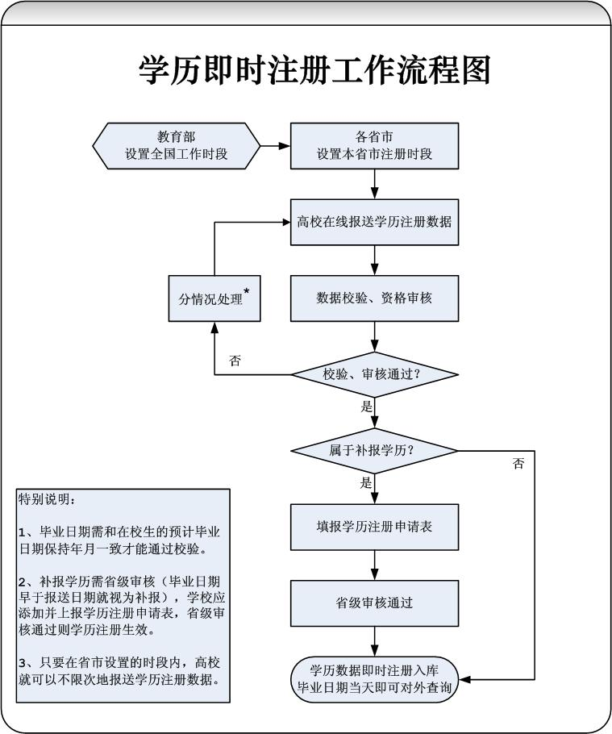
学历注册_工作流程

Slide 46
学历注册_注意事项
学籍状态必须是“注册学籍”或“报到入学”
学籍数据状态不确定的，不能报送学历：
学籍信息修改意见正在等待审核
转学、转专业待审批
前置学历资格待查
重名重号清查尚未明确标注
除了证书编号、毕结业结论、毕业日期、校长名、备注5项之外，其余项目必须与学籍数据完全相同

Slide 47
学历注册_注意事项
证书编号编码规则详见资料库
毕结业结论选填：毕业、结业
毕业日期的填写规则：
是证书中毕业年月的具体化
与证书右下角实际填写的发证日期一致
是学生能查到自己学历的准确日期

Slide 48
学历注册_注意事项
补注册学历：添加到申请表后，上报省级审核。
毕业日期早于当天，就视为补注册。
若注册信息有误：
对外提供查询之前（毕业日期之前） 高校可自行撤回；
对外提供查询之后只能申请学历勘误，需省级或部级核准。

Slide 49
学历查询
责任主体：学生本人
查询目的：查验高校的工作成效、查实自己的学历信息
查询时段：毕业日期当天零点以后
查询方式：
零散查询（不需要注册，当年免费）
学信档案（实名注册，永久免费）

Slide 50
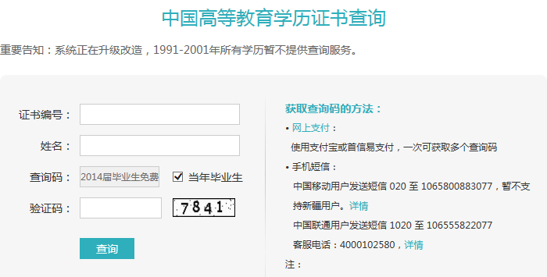
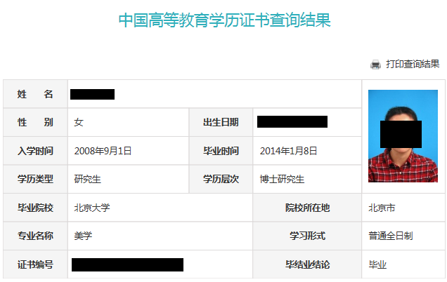
学历查询_零散查询

Slide 51
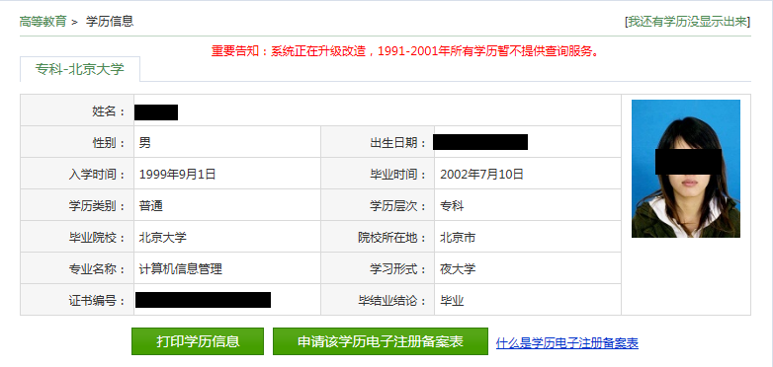
学历查询_学信档案

Slide 52
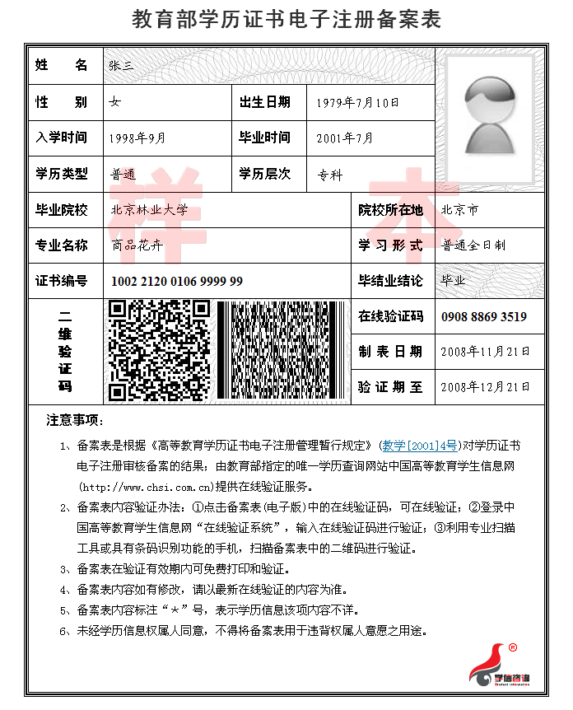
学历查询_学历在线验证报告

Slide 53
学籍清查_政策文件摘要
对2009年春季报到的专科起点升本科新生认真进行入学资格学历复查。专科起点升本科新生在入学报到时必须持具有学历教育资格高等学校、高等教育自学考试机构颁发的专科（或以上）毕业证书原件，由学校核实，否则不能进行新生学籍注册并取消其入学资格。
——《关于做好2009年春季成人新生入学资格复查工作的通知》
教学司[2009]5号

Slide 54
学籍清查_政策文件摘要
加强前置学历的复核。对专升本、第二学士学位、研究生，在做新生学籍电子注册时，进行前置学历的复核，前置学历复核未通过的不予新生学籍电子注册。
——《关于做好2010年普通高等学校学生学籍电子注册工作的通知》
教学司函[2010]58号
第二学士学位：若找到普通本科毕业学历，视为复查通 过，否则需提供学士学位证书，线下申报复查。

Slide 55
学籍清查_清查规则
初审未通过的学生，若报到入学，则需要清查。
2009年起，入学日期之前未取得国家承认学历的，取消入学资格。
教育部办公厅《关于高等学校结业生学历问题的批复》（教学厅函[2001]3号）文件明确指出：结业生也可以报读专升本。
学籍清查比对项：
毕业年份+院校名称+证书编号+身份证号
毕业年份+院校名称+证书编号+姓名+出生年份
批量清查就是自动逐个清查，与单条清查规则相同，不必多渠道尝试。

Slide 56
学籍清查_前置学历已注册
专科毕业时间较早或者身份证号空缺：学校协助在线清查。
专科学历注册信息中姓名、身份证号错误：确系当年注册错误的，学生本人向毕业院校申请学历勘误。
专科学历资格审核未通过或暂无照片，未提供上网查询：学生本人向毕业院校申请复核、补照片，或申请学历认证。
专科毕业后读本科之前，更名并改了身份证号：学校核实情况后，填报《高等教育新生前置学历复查表》（简称《复查表》），省里核实更名前后身份一致后，报部里。

Slide 57
学籍清查_前置学历未注册
专科学历漏报：向毕业院校申请补报，或申请学历认证。
专科是军校学历：持证书原件申请学历认证。
专科是国外或境外学历：教育部留服中心认证通过后，填报《复查表》。
专科学历是“地方粮票”或者非国民教育：明确告知学生不予认可，取消入学资格（无法判定的，建议学生申请学历认证）。

Slide 58
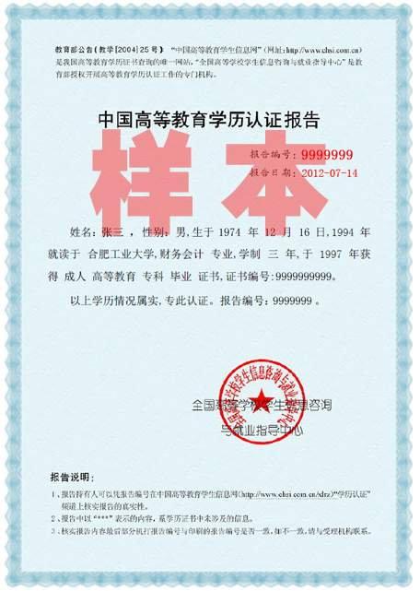
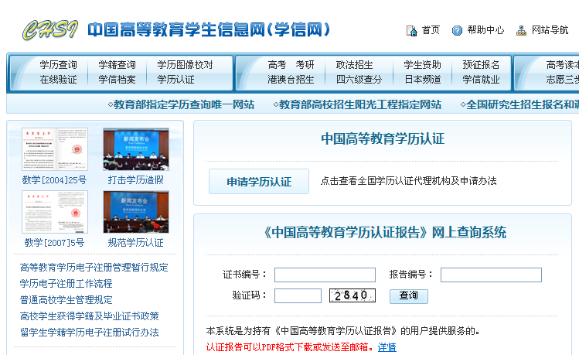
学籍清查_国内学历认证
http://www.chsi.com.cn/xlrz/

Slide 59
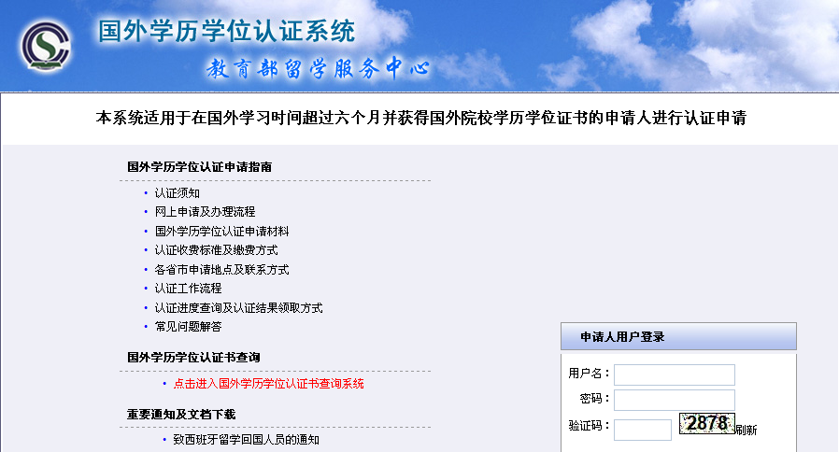
学籍清查_国外学历认证
http://renzheng.cscse.edu.cn
认证范围：港澳台地区以及建立学历互认机制的国家。
报告内容：不能仅说明与证书原件相符，还需明确该学历或学位相当于国内什么层次的学历。

Slide 60
在校生数据修改_申请表
按人管理、线上与线下相结合
规范、透明、高效
实现信息修改的过程跟踪和结果追溯
建立起分级、分岗的内部监督机制

Slide 61
在校生数据修改_数据修改流程
学校在线或批量提交修改意见；
与平台数据逐项比对，根据省级审核设置，判定该项是否需要审核；
以人为单位，判定该学籍修改意见是否需要审核：只要有一项需要审核，该学籍的各项修改均需省级审核通过才能生效；
需审核的修改意见，应加入申请表后，点【上报】；
打印申请表，按校内手续签字盖章后，专函附必要证明材料报省里；
省级收到并确认相关材料后，在线给出审核结论。

Slide 62
在校生数据修改_注意事项
审核设置：若省级调整审核设置，仅对随后的修改意见有效。
材料要求：按省级管理部门具体要求，递交相关证明材料。
专业调整：数据修改→批量上传，平台会把专业变化的部分纳入转专业日志管理中。专业校验及审核规则详见资料库。
层次变更：平台已提供《在校生层次变更申请表》。

Slide 63
在校生数据修改_注意事项
学生更名：学校要做好宣传，建议学生不要随意更改姓名，同时也应做好解释，不要让学生误解为教育行政部门或学校侵犯学生更名的权力。
学制能否修改：不同培养层次的学制在《高等教育法》中有明确规定，也是学校安排教学计划的依据，原则上不能修改。两种情况例外：转专业导致学制变化、确属信息错误。
特别注意：某学籍已有一个待审核的修改意见，则不论是否添加到申请表，该学籍暂时不能再次修改（转专业、注册学历等操作也受限）。

Slide 64
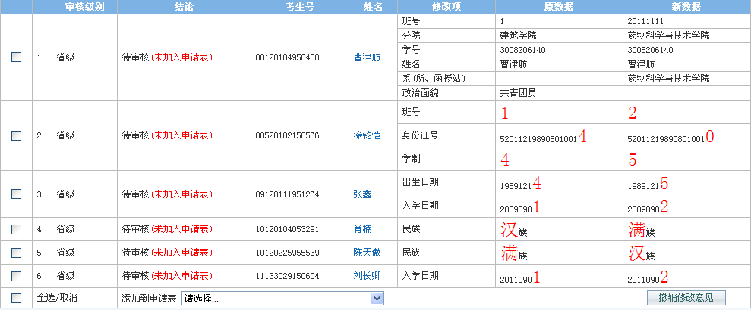
在校生数据修改_日志管理
审核级别
审核级别：“双改”需部级审核，其它修改的审核级别都是“省级”。
可以添加到已有的申请表，也可以添加到一个新的申请表。
未加入申请表的修改意见，可以撤销。

Slide 65
在校生数据修改_查看申请表
已加入申请表的修改意见，若该表没有上报，可以移出。
移出后，即可在日志管理中维护：
可以加入另外一个申请表：便于分类申请修改
可以撤销该修改意见：便于重新提交修改意见

Slide 66
在校生数据修改_申请表管理
审核结论
上报：确认申请表内容后，在线报给省里。
打印：在线上报之后，平台生成PDF格式的标准表格，供打印。
撤回：在线上报之后，省级审核之前，可以撤回。

Slide 67
在校生层次变更
博降硕：提前攻博、硕博连读和直接攻博三种方式入学的博士生，培养单位可自行操作降为硕士，即时生效，无需审核。其它形式入学的，需报申请表，由省级核准。
层次变更功能也提供给普通、成人、网络教育用户使用。
原则上学生应该按招生时的层次培养，确有特殊情况的，需征得省级管理部门同意后，在线提交申请表。

Slide 68
学籍变动
异动日期：应填写实际发生变动的日期。
转学：转入校必须在收到转学审批表后才能在线确认接收。
转专业：在线操作时只能在本校已有专业中选择目标专业，如果下拉列表中没有目标专业，可以批量上传。
复学：可用于休学、保留学籍、已转段、已毕业的学籍恢复。
留降跳级：年级变动后，平台会自动维护预计毕业日期。

Slide 69
学籍注销
各类学籍注销，学校标注，即时生效，请慎重操作。
退学、死亡、取消学籍：
申诉期结束之后，在“学籍注销”中标注，同时应注明原因。
若不慎误操作，应在线申请恢复，经省级同意后，学籍可恢复。
开除学籍：
申诉期结束之后，在“学籍记载”中以处分形式标注，同时应注明原因。
若不慎误操作，删除该处分记录即可恢复学籍。
已转段：
以“本硕连读”为例，仅供清退本科阶段不发学历证书的学籍。
可以使用“复学”功能自行恢复。

Slide 70
学历勘误
已注册学历（含十年回登）可以单个或批量勘误。
学历勘误审核规则与在校生学籍修改类似：双改需部级核准，其它情况省级审核通过即可。
换证：无需省级审核，实时生效，应避免误操作。
换证日期将作为新的毕业日期，请仔细确认！

Slide 71
学历注销
工作流程：
高校在线申请注销学历（有两个选项，需注明原因）；
线下递交相关纸质材料；
省级在线审核（结合纸质材料）；
省级审核通过，学历注册数据注销，已颁发的学历证书宣告作废。
注意事项：
在省级审核之前，可在日志管理中删掉注销申请；
两个选项：撤销学历并恢复学籍、注销学历并取消学籍；
撤销学历并恢复学籍后，可以重新注册学历，原证书编号可用。
经学历认证鉴定为不予认可的学历，不能注销。

Slide 72
学历照片管理_政策文件摘要
为保证高等教育学历证书电子注册网上查询系统内容的完整性和准确性，我部决定自2002年始高等教育毕（结）业生的相片、身份证号码须同注册证书一同上网，并确定上网图像片采集、制作工作由新华通讯社所属的中国图片社统一完成，以确保上网相片的规格、质量，确保国家人才数据库建设的质量和安全。
——《教育部办公厅关于高等教育学历证书电子注册图像采集工作
有关事项的紧急通知》教学[2002]118号

Slide 73
学历照片管理_政策文件摘要
要高度重视每份学历证书注册内容的完整性和准确性，完善学历注册的各项内容，特别要确保每一注册学历证书应具备毕业生照片。各高等学校上传注册数据要核对完备各项内容，从今年开始，学历证书电子注册内容缺少毕业生照片的，不提供网上查询。
——《关于做好普通高等教育学历证书即时电子注册的通知》
教学司[2011]6号

Slide 74
学历照片管理_注意事项
暂无照片的学历究竟能否查到？
研究生、普通本专科： 2011年起，缺照片均不能查；2011年之前的，补充输入身份证号可查。
成人本专科、网络教育、开放教育：2012年起，缺照片均不能查；2012年之前的，补充输入身份证号可查。
暂无照片又没注册身份证号的，暂不提供查询。

Slide 75
学历照片管理_注意事项
如何知道哪些学生暂无照片？
在校生-预计毕业生-照片链接情况
在校生-预计毕业生-本机数据预审 审核结果中的JYJG_ZP
学历注册-照片管理-照片链接概况

Slide 76
学历照片管理_注意事项
如何确保每个毕业生都有照片？
组织绝大部分学生参加统一采集。
少量学生缺照片高校可自行在线补齐：
在校生-预计毕业生-增改毕业照片
学历注册-照片管理-增改学历照片
大量学生缺照片，可报省级管理部门汇总后报给部里。

Slide 77
平台后续工作内容
学历证明书在线标注及相关查询；
学籍前置资格复查表在线报送：扫描上传相关证明材料；
转学流程改进：转入校发起；扫描上传转学审批表；
增强平台统计功能：多角度统计新生、在校生、毕业生；
尽可能减少线下报盘，努力做到“应当学校自行解决的不找省里；省内可以解决的不找部里；需要部里核准的线上线下相结合（申请表）”。

Slide 78
感谢支持！ 全国高等学校学生信息咨询与就业指导中心 信息处 刘云昭 mx@chsi.com.cn

